Slide 1

משך זמן ממוצע בימי עבודה
מכרזים פנימיים (טיפול מלא של משרדי הממשלה- פיקוח נש"מ)
מכרזים פומביים עד 200 מועמדים

Slide 2
משרד
מכוני מיון
משרד
משרד/מועמד
ועדת בוחנים
פרסום מכרז והגשת מועמדות
מיון תעסוקתי
בדיקת מועמדויות
משך זמן ממוצע בימי עבודה פרסום מכרז לפי סוג מכרז
Q1 2016

Slide 3
משרד
מכוני מיון
משרד
משרד/מועמד
ועדת בוחנים
פרסום מכרז והגשת מועמדות
מיון תעסוקתי
בדיקת מועמדויות
פעולות לקיצור לוחות הזמנים במשרדי הממשלה
כנס סמנכ"לים – חידוד נהלים והנחיות
פגישות עם מרכזי מכרזים במשרדים וביצוע שיחות יומיומיות למעקב אחר תהליכים מעוכבים
קביעת מס' ימי פרסום ל-7 ימים במקום 14 (יישום בעוד כחודש)
קביעה ופרסום של מועד ועדת בוחנים בעת פרסום מכרז פנימי – משך זמן המכרז עד 27 יום

Slide 4
משרד
מכוני מיון
משרד
משרד/מועמד
ועדת בוחנים
פרסום מכרז והגשת מועמדות
מיון תעסוקתי
בדיקת מועמדויות
משך זמן ממוצע בימי עבודה בדיקות תנאי סף לפי סוג מכרז
Q1 2016

Slide 5
משרד
מכוני מיון
משרד
משרד/מועמד
ועדת בוחנים
פרסום מכרז והגשת מועמדות
מיון תעסוקתי
בדיקת מועמדויות
פעולות לקיצור לוחות זמני בדיקת מועמדות במשרדי הממשלה
הנחיית המשרדים לבדיקת מועמדויות החל מהיום הראשון לפרסום המכרז
בקרה צמודה והתראות למשרדים
אישור מועמדות ע"פ הצהרת המועמד (במקרים בהם אחוזי עמידה בתנאי סף גבוהים)

Slide 6
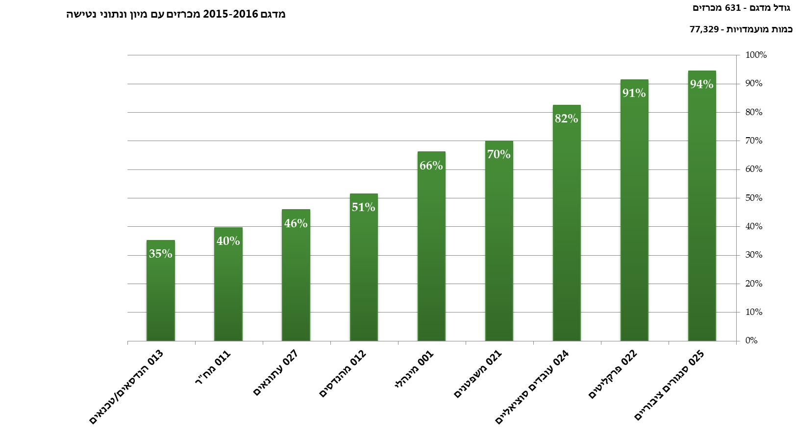
משרד
מכוני מיון
משרד
משרד/מועמד
ועדת בוחנים
פרסום מכרז והגשת מועמדות
מיון תעסוקתי
בדיקת מועמדויות
אחוז העומדים בדרישות תנאי סף לפי דירוג
פיילוט:
מכרזי בכירים
משרד החוץ (צוערים)
משרד רה"מ (טיוב רגולציה)
מנהל תכנון (בודקי תכניות)
רשות האוכלוסין (ייצור דרכון ביומטרי)
רשות המיסים (מפקחי מס הכנסה)

Slide 7
משרד
מכוני מיון
משרד
משרד/מועמד
ועדת בוחנים
מיון תעסוקתי
פרסום מכרז והגשת מועמדות
בדיקת מועמדויות

Slide 8
משרד
מכוני מיון
משרד
משרד/מועמד
ועדת בוחנים
מיון תעסוקתי
פרסום מכרז והגשת מועמדות
בדיקת מועמדויות
פעולות לקיצור לוחות זמני המיון התעסוקתי והעלאת איכות המיון
הקמת מערך בקרה על תהליכי המיון במכונים
פגישות עם מנכ"לים של מכוני המיון
הגברת המעורבות של המשרד בתהליכי המיון והתאמת המיון לתפקיד
מחקר תוקף ניבוי – מכרזי בכירים (נמצא בשלבי איסוף הנתונים)
מיונים מאסיביים (לקראת מכרז מכוני מיון חדש)

Slide 9
משרד
מכוני מיון
משרד
משרד/מועמד
ועדת בוחנים
מיון תעסוקתי
פרסום מכרז והגשת מועמדות
בדיקת מועמדויות
משך זמן ממוצע בימי עבודה כינוס ועדת בוחנים לפי סוג מכרז

Slide 10
משרד
מכוני מיון
משרד
משרד/מועמד
ועדת בוחנים
מיון תעסוקתי
פרסום מכרז והגשת מועמדות
בדיקת מועמדויות
פעולות לקיצור לוחות זמני כינוס ועדות בוחנים במשרדי הממשלה
בקרה על התכנסות ועדות הבוחנים
התראות למשרדים לקביעת מועד לוועדות בוחנים
קביעת מועד מראש לוועדת בוחנים למכרזים פנימיים
תכנון וחיזוי מכרזים

Slide 11



משרד
מכוני מיון
משרד
משרד/מועמד
ועדת בוחנים
מיון תעסוקתי
פרסום מכרז והגשת מועמדות
בדיקת מועמדויות
פעולות נוספות
הסמכה לחברי ועדות בוחנים
פיצול ועדות בוחנים
מחשוב ועדת בוחנים

Slide 12
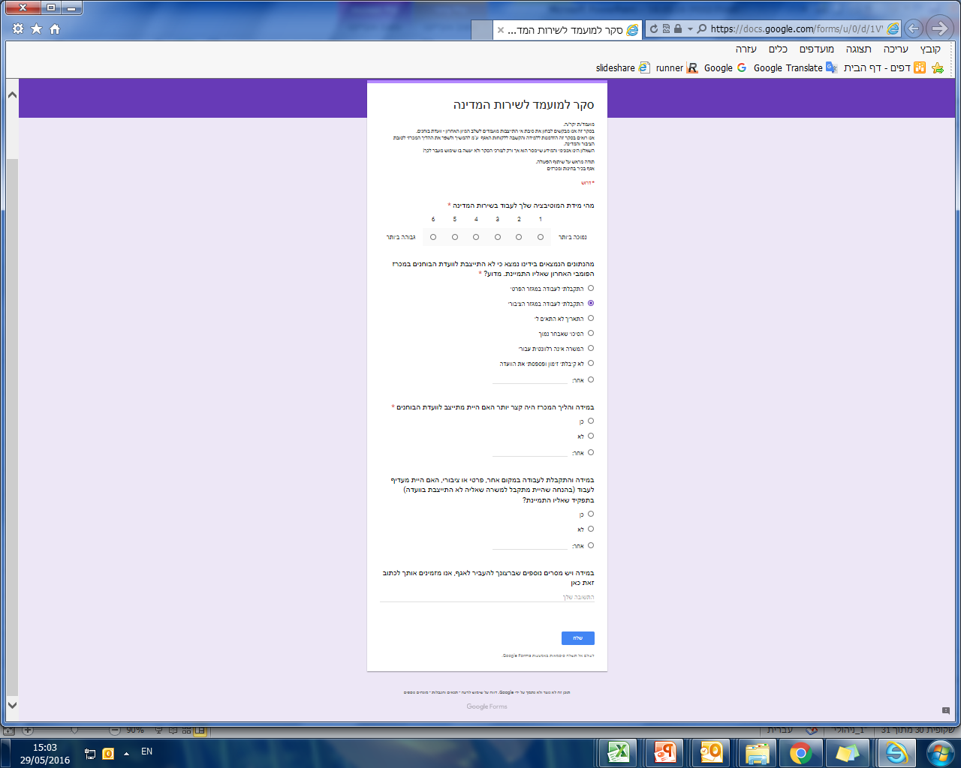
משרד
מכוני מיון
משרד
משרד/מועמד
ועדת בוחנים
מיון תעסוקתי
בדיקת מועמדויות
פרסום מכרז והגשת מועמדות
מחקר נטישת מועמדים

Slide 13
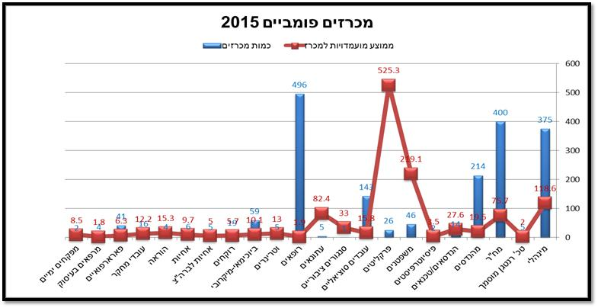
משרד
מכוני מיון
משרד
משרד/מועמד
ועדת בוחנים
מיון תעסוקתי
בדיקת מועמדויות
פרסום מכרז והגשת מועמדות
התמודדות עם היצף/חוסר בכמות המועמדויות

Slide 14
משרד
מכוני מיון
משרד
משרד/מועמד
ועדת בוחנים
פרסום מכרז והגשת מועמדות
מיון תעסוקתי
בדיקת מועמדויות
התמודדות עם היצף בכמות המועמדויות
סינון ממוקד במערכת המקוונת והסרת מועמדויות סרק
אישור מועמדות על בסיס הצהרת המועמד
מיון מקדים
מאגרי מועמדים

Slide 15
מכרזי מאגר למשרות רכזי/ות לשכה בדירוג המנהלי
85
ימי עבודה
בשנת 2015
21
ימי עבודה
החל מתאריך
13.03.16
80 משרות
שיפור זמן ממוצע
ב-75%
איוש באמצעות מאגר מועמדים
- מיון מעמיק ומותאם.
- העשרת המאגר במועמדים הזכאים לייצוג הולם.

Slide 16
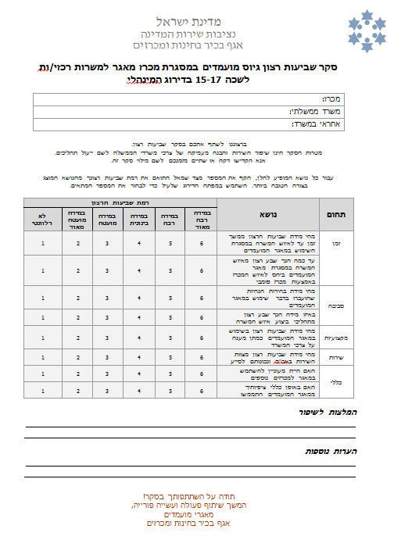
סקר שביעות רצון משרדים
מאגר מועמדים משרות רכזי/ות לשכה דרגות
15-17 בדירוג המינהלי

Slide 17
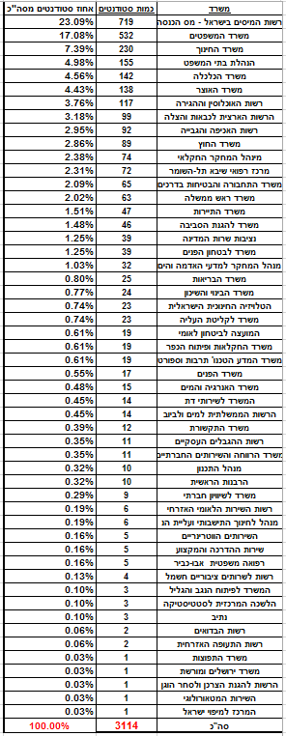
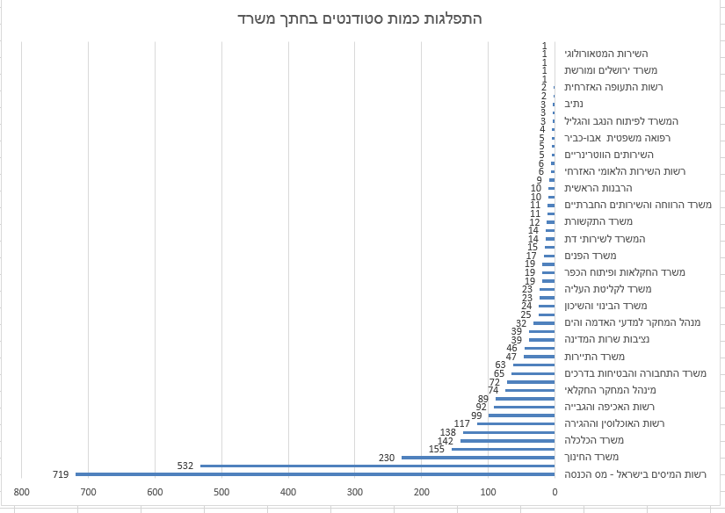
התפלגות כמות סטודנטים בחתך משרד בשנת 2016

Slide 18
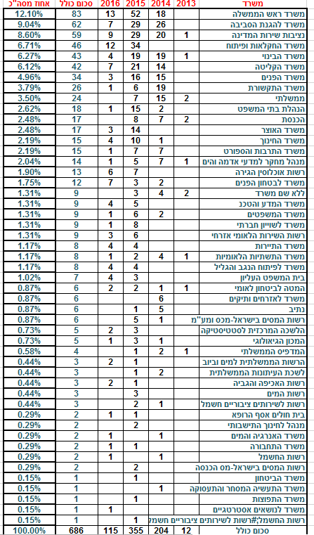
התפלגות מכרזי סטודנטים למשרד בחתך שנה 2013-2016

Slide 19
התפלגות משרות סטודנטים בחתך שנה
שנה | מס' משרות
2013 | 12
2014 | 204
2015 | 355
2016 | 115
סה"כ | 686
קצב גדילת משרות
כ- 460 בשנת 2016

Slide 20
פיילוט מאגר סטודנטים
גיוס סטודנטים לשירות המדינה
מטרה
הסדרת גיוס הסטודנטים באופן מקצועי, הוגן, שוויוני ושקוף ומתן אפשרות
להגשת מועמדותם למכרזים פנימיים ובין-משרדיים.
מסלולי הגיוס
מכרזים פומביים עבור סטודנטים למקצועות הבאים:
פסיכולוגיה
קלינאיות תקשורת
תזונה (דיאטה)
עבודה סוציאלית
גיוס סטודנטים כמקובל היום, ליתר המקצועות
מכרז מאגר עבור סטודנטים להנדסה

Slide 21
מכרז מאגר סטודנטים להנדסה

Slide 22
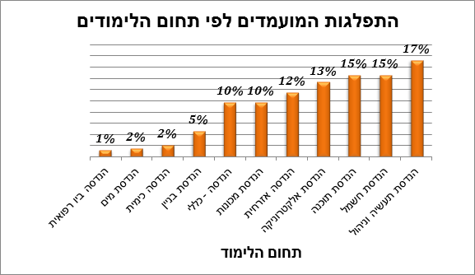
מכרז מאגר סטודנטים להנדסה
סטטוס מצב קיים:
1. תאריך פרסום: 03.04.16 , תום מועד הרשמה: 08.05.16 350 מועמדויות
2. תיקון תקשי"ר:
  זכאות לגשת למכרזים פנימיים/בין-משרדיים
  סטודנט אשר נקלט במכרז פומבי במסגרת הפיילוט כאמור, יהיה זכאי להתמודד במכרזים פנימיים/בין-משרדיים המתפרסמים בשירות המדינה כעבור 18 חודשי עבודה בהתאם לסייגים ולתנאים הקבועים בהוראות פרק משנה 11.4 ובכפוף לעמידתו בתנאי הסף של המכרז שהתפרסם.
  עובד שרכש זכאותו להתמודד במכרז פנימי ובין-משרדי כאמור, תישמר זכאותו להתמודד במכרז פנימי ובין משרדי למשך 6 חודשי עבודה נוספים לאחר סיום העסקתו.
  חישוב הוותק לסטודנט שעובד כיום והגיש מועמדותו במאגר – במידה ויתמודד על תפקידו וייבחר בשנית - ייחשב לו הוותק (כתקופת אכשרה) להגשת מועמדות למכרזים פנימיים / בין משרדיים

Slide 23
מכרזי מאגר סטודנטים
פעולות בתכנון:
תכנית חיזוי סטודנטים לפי תחום לשנת 2017
מאגר כולל – אוקטובר 2016
התייחסות לנייר העמדה של הסטודנטים:
שכר סטודנטים- סוגיות השכר מובלות ע"י הממונה על השכר ובשיתוף הנציבות.
סוגיות חישוב וותק הסטודנטים והכרה בתנאי הסף – הכללים יגזרו מהכללים הנהוגים לעובדי המדינה

Slide 24
משרד
מכוני מיון
משרד
משרד/מועמד
ועדת בוחנים
פרסום מכרז והגשת מועמדות
מיון תעסוקתי
בדיקת מועמדויות
התמודדות עם מיעוט בכמות המועמדויות
מכרז בין משרדי כמכרז ראשון
שלב ראשון מכרזי בכירים
איתור אקטיבי
רשתות חברתיות
עד כה התקבלו כ-5 בקשות

Slide 25
פיתוח טכנולוגי
דרישות הרפורמה | 2016 | 2017 | 2018 ואילך
46 דרישות פונקציונליות | 8 – האצלה 9 – מיון וגיוס מועמדים --- 17 | 9 – האצלה 5 – מיון וגיוס מועמדים --- 16 | 13 | האצלת תקינה, האצלת פרט, הדרכות, הערכות עובדים, סגל בכיר
מחשוב עשרות טפסי תקשי"ר | בשלבי תעדוף בשיתוף משרדי הממשלה

Slide 26
פיתוח טכנולוגי
לראשונה התבצע במסגרת הרפורמה, גיבוש צרכים לכ- 50 מסמכי דרישות
אתגרי ופערי יישום:
קושי/פער בכח העבודה במרכב"ה לצורך עמידה במכלול הדרישות בלו"ז מיידי
תלות הדדית בין דרישות
תהליכי גיבוש דרישות דינאמי
4. הטמעה ארוכה ומורכבת, שינוי תרבותי

